Slide 1
TẬP HUẤN SỬ DỤNG HỆ THỐNG QUẢN LÝ NGUỒN THU - SSC
Ban đề án ssc - 2021

Slide 2
QUY TRÌNH THỰC HIỆN
Chuẩn bị dữ liệu học sinh
Lập kế hoạch thu phí
Kiểm tra và duyêt KH
Thu phí
Tra soát và báo cáo
1. Quản lý học sinh
2. Quản lý danh mục phí
3. Số điện thoại có sử dung Zalo của người giám hộ để nhận phiếu báo phí,nhắc nợ.
1. Quản lý kế hoạch thu
2. Miễn giảm/khấu trừ
3. Điểm danh/cấn trừ
1.Rà soát, chỉnh sửa kế hoạch thu
2. DUYỆT KẾ HOẠCH
1. Ngân hàng, Ví.. Thực hiện thu hộ
2. Thu tiền mặt
1. Tra soát Tiền trên hệ thống
2. Chuyển HDDT
3. Báo cáo thuế
4. Báo cáo tài chính
Bấm vào các bước quy trình để được hướng dẫn chi tiết

Slide 3
1. chức năng quản lý học sinh a. Tìm kiếm học sinh
Bước 1: Chọn mục “Quản lý học sinh”→ chọn “Tìm kiếm học sinh”
Bước 2: Bấm “Tìm kiếm”
Ngoài ra có thể tìm kiếm chi tiết theo “Khối”, “Lớp”,… và Hiểu chỉnh thông tin học sinh.

Slide 4
1. chức năng quản lý học sinh b. Thêm mới học sinh
Bước 1: Chọn mục “Quản lý học sinh”→ chọn “Thêm mới học sinh”
Bước 2: Nhập thông tin (những mục có dấu * bắt buộc phải nhập)
Bước 3: “Bấm Hoàn tất”

Slide 5
1. chức năng quản lý học sinh c. Chuyển lớp/lên lớp
Bước 1: Chọn mục “Quản lý học sinh”→ “Chuyển lớp/lên lớp”→ Bấm “Tìm kiếm”
Bước 2: Tích Chọn học sinh cần chuyển lớp/lên lớp → Bấm “Chuyển lớp/lên lớp”
Bước 3 .. Trang tiếp theo

Slide 6
1. chức năng quản lý học sinh c. Chuyển lớp/lên lớp
Bước 3: chọn “ Khối”, “Lớp” cần chuyển học sinh sang → bấm “Cập nhật”

Slide 7
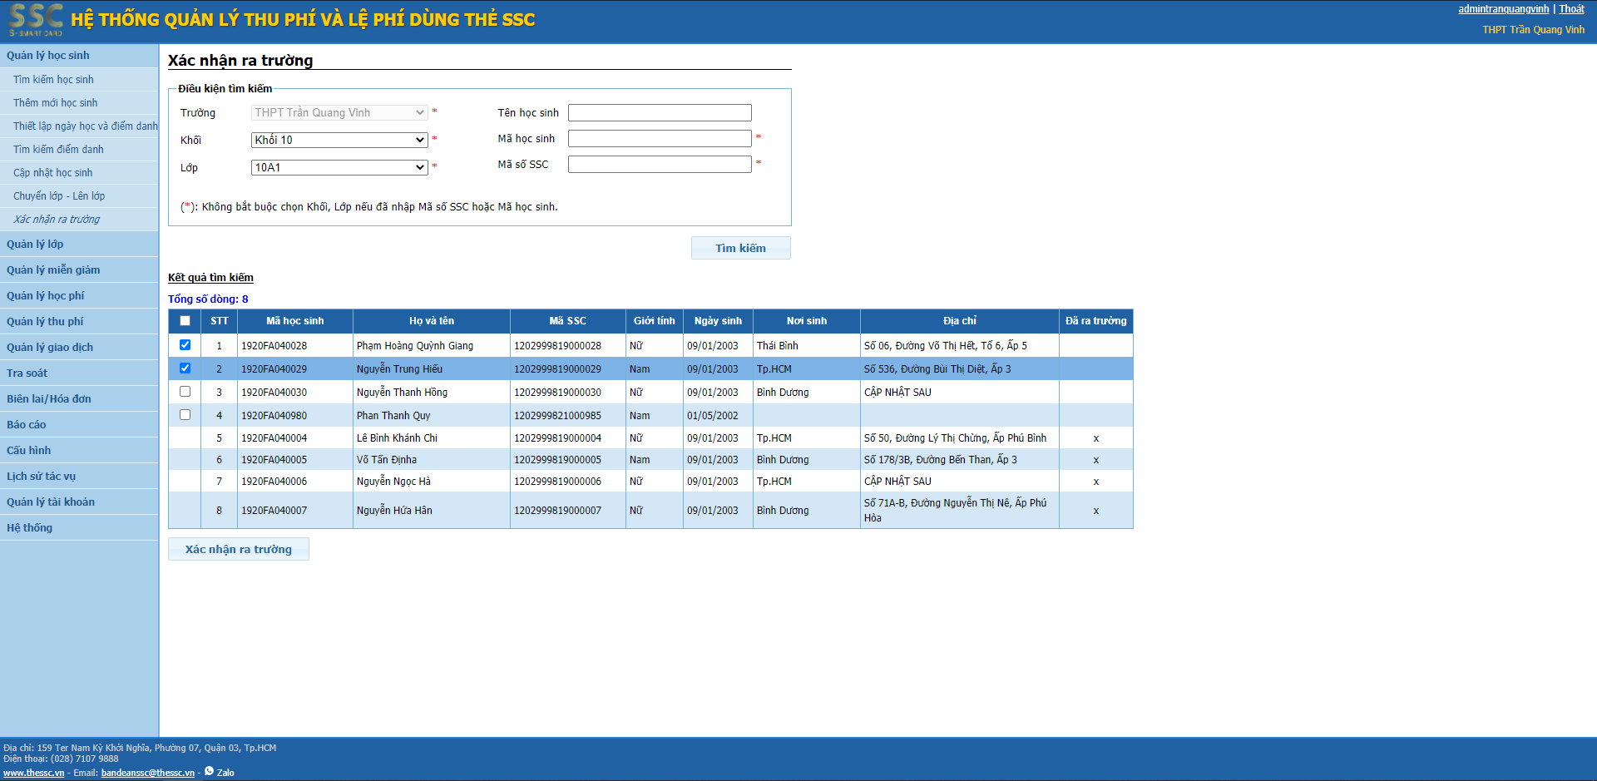
1. chức năng quản lý học sinh D. Xác nhận ra trường
Bước 1: Chọn mục “Quản lý học sinh”→ “Xác nhận ra trường”
Bước 2: Chọn “Khối”, “Lớp” → “Tìm kiếm”
Bước 3: Chọn học sinh → “Xác nhận ra trường”
Bước 4 .. Trang tiếp theo

Slide 8
1. chức năng quản lý học sinh D. Xác nhận ra trường
Bước 4: Chọn lý do ra trường → “Cập nhật”

Slide 9
2. chức năng điểm danh: a. Thiết lập ngày học:
Bước 1: Chọn mục “Quản lý học sinh” → “Thiết lập ngày học và điểm danh”
Bước 2: Chọn nút “Thiết lập ngày học” → Chọn tháng cần thiết lập → Đánh dấu những ngày đi học trong tháng → Chọn “Đánh dấu là ngày học”

Slide 10
2. chức năng điểm danh: B. Điểm danh:
Bước 1: Chọn mục “Quản lý học sinh” → “Thiết lập ngày học và điểm danh”
Bước 2: Chọn “Ngày điểm danh”, “Khối”, “Lớp”→ Bấm “Tìm kiếm”
Bước 3: Tích chọn “Có mặt” cho tất cả học sinh → Điểm danh học sinh văng mặt( có phép, không phép)
Bước 4: Bấm “Điểm danh”

Slide 11
2. chức năng điểm danh: C. Tìm kiếm điểm danh:
Bước 1: Chọn mục “Quản lý học sinh” → “Thiết lập ngày học và điểm danh”
Bước 2: Chọn “Ngày điểm danh”, “Khối”, “Lớp”→ Bấm “Tìm kiếm” để xem kết quả điểm danh và xuất Excel
Lập kế hoạch

Slide 12
3. quản lý học phí a. thêm mới danh mục phí
Bước 1: Chọn “Quản lý học phí” → “Thêm mới danh mục phí”
Bước 2: Nhập đầy đủ thông tin → “Hoàn Tất”

Slide 13
3. quản lý học phí b. danh mục phí
Bước 1: Chọn “Quản lý học phí” → “Tìm kiếm danh mục phí”
Bước 2: Bấm Tìm kiếm

Slide 14
4. Quản lý miễn giảm a. Thêm mới danh mục miễn giảm
Bước 1: chọn “Quản lý miễn giảm” → “Thêm mới chế độ miễn giảm”
Bước 2: Nhập đầy đủ thông tin → tích chọn “Danh mục phí sẽ được miễn giảm” và nhập “Số tiền” hoặc “Phần trăm miễn giảm” → “Hoàn tất”

Slide 15
4. Quản lý miễn giảm B. Tìm kiếm danh mục miễn giảm
Bước 1: Chọn “Quản lý miễn giảm” → “Tìm kiếm chế độ miễn giảm”
Bước 2: Bấm “Tìm kiếm”

Slide 16
4. Quản lý miễn giảm C. Gán miễn giảm cho học sinh
Bước 1: Chọn “Quản lý miễn giảm” → “Gán miễn giảm cho học sinh” → “Tìm kiếm”
Bước 2: Tích chọn học sinh được miễn giảm → “Hiệu chỉnh thời gian học sinh được hưởng chế độ miễn giảm” → “Cập nhật”

Slide 17
5. Quản lý thu phí: a. lập kế hoạch theo lớp:
Bước1: Chọn mục “Quản lý học phí” → chọn mục “ Lập kế hoạch thu phí theo lớp”
Bước 2: Chọn Tháng cần lập →Tìm kiếm
Bước 3: Bấm nút “Lấy số ngày học”(số ngày học đã cấu hình trong Mục Điểm danh) →Tìm kiếm
Bước 4: Chọn tên phí, nhập số tiền → Bấm “Gán xuống lưới”
Bước 5: Bấm “Lưu kế hoạch” → “Duyệt kế hoạch”

Slide 18
5. Lập kế hoạch thu phí: B. lập kế hoạch theo Học sinh:
B1: Chọn mục “Quản lý học phí” → chọn mục “ Lập kế hoạch thu phí theo học sinh”
B2: Chọn Tháng, Khối, Lớp cần lập →Tìm kiếm
B3: Bấm nút “Lấy số ngày học”(số ngày học đã cấu hình trong Mục Điểm danh) →Tìm kiếm
B4: Chọn tên phí, nhập số tiền → Bấm “Gán xuống lưới”
Bước 5: Bấm nút “Lấy dữ liệu khấu trừ”
Bước 6: Bấm “Lưu kế hoạch” → “Duyệt kế hoạch”

Slide 19
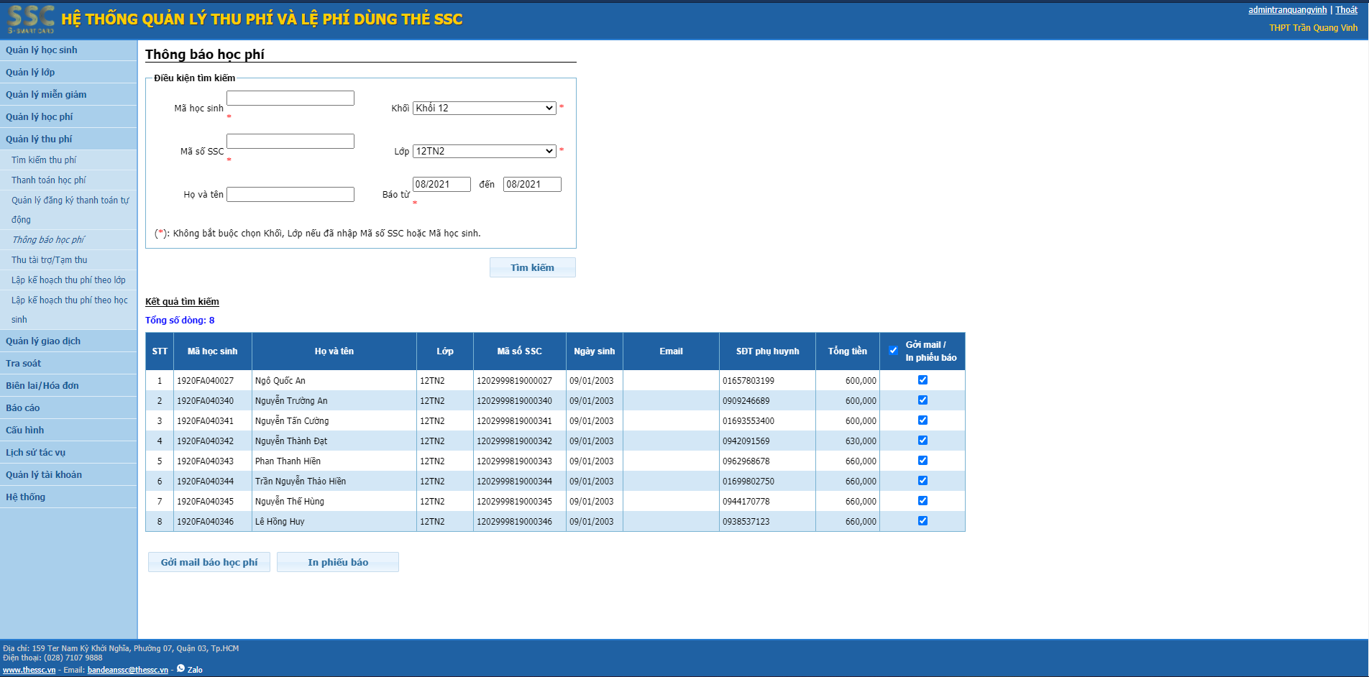
5. Quản lý thu phí: c. Thông báo học phí
Bước 1: Chọn mục “Quản lý học phí” → “Thông báo học phí”
Bước 2: Chọn “khối”, “lớp”, khoảng thời gian báo phí → “Tìm kiếm”
Bước 3: Chọn học sinh cần in thông báo phí → “In phiếu báo”

Slide 20
5. Quản lý thu phí: c. Thông báo học phí
Khuyến cáo: Thời gian đầu thực hiện nhà trường cần phải in phiếu và phát tận tay phụ huynh để làm quen mã SSCID/mã thanh toán
Giai đoạn thúc đẩy thanh toán không tiền mặt:
Hệ thống SSC sẽ hỗ trợ nhà trường gửi phiếu báo và nhắc nợ qua Zalo
Mẫu phiếu báo học phí
Thu phí

Slide 21
5. Quản lý thu phí: d. Thanh toán học phí BẰNG TIỀN MẶT
Bước 1: Chọn mục “Quản lý học phí” → “Thanh toán học phí”
Bước 2: Nhập thông tin học sinh cần thanh toán, chọn khoảng thời gian cần thanh toán → “Tìm kiếm”
Bước 3: Kiếm tra số tiền và bấm “Thanh toán”

Slide 22
5. Quản lý thu phí: d. Thanh toán học phí
Biên nhận đã thanh toán thành công
Hủy giao dịch
Xem giao dịch

Slide 23
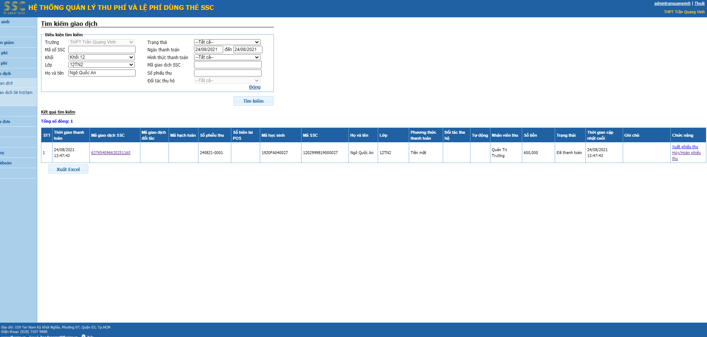
6. Quản lý giao dịch: A. in lại biên nhận
Bước 1: Vào mục “Quản lý giao dịch”→ Nhập thông tin học sinh cần in lại biên nhận → “Tìm kiếm”
Bước 2: chọn “Xuất phiếu thu”

Slide 24
6. Quản lý giao dịch: B. Hủy giao dịch
Bước 1: Vào mục “Quản lý giao dịch”→ Nhập thông tin học sinh cần hủy → Bấm ”Tìm kiếm”
Bước 2 .. Trang tiếp theo

Slide 25
6. Quản lý giao dịch: B. Hủy giao dịch
Bước 2: Nhập lý do hủy giao dịch → “Hủy”
Trở về

Slide 26
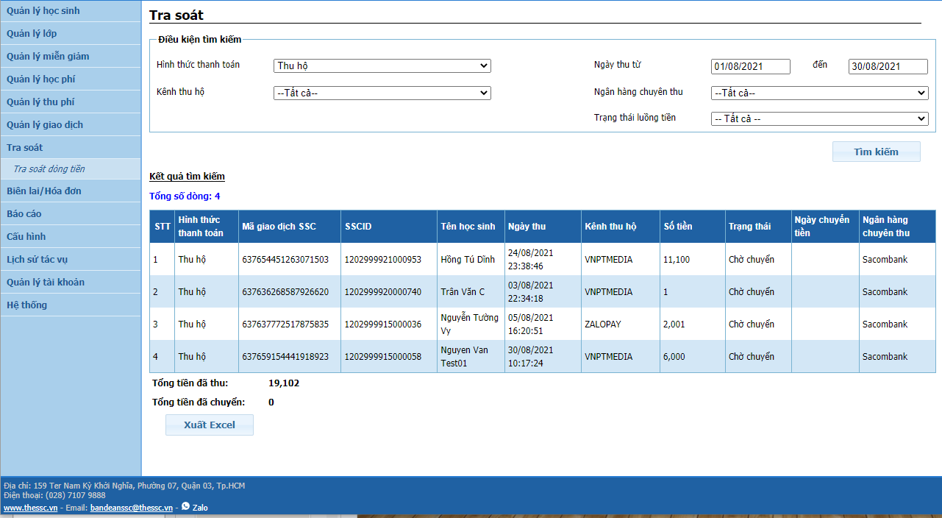
TRA SOÁT
Bước 1: chọn khoảng thời gian thu trong tháng (tối đa 31 ngày)
Bước 2: Chọn các tiêu chí tra soát (kênh thu, chuyên thu, trạng thái tiền…)
Bước 3: Bấm “Tìm kiếm” và xuất excel

Slide 27
7. Báo cáo a. Báo cáo thu theo nội dung và người thu
Bước 1: Chọn Báo cáo → Báo cáo Chi tiết thu phí theo nội dung và người thu
Bước 2: Nhập điều kiện tìm kiếm → Nhấn nút Xuất báo cáo

Slide 28
7. Báo cáo a. Báo cáo thu theo nội dung và người thu
Mẫu báo cáo thu phí theo nội dung

Slide 29
7. Báo cáo b. Báo cáo chi tiết thu phí theo nội dung
Bước 1: Chọn Báo cáo → Báo cáo Chi tiết thu phí theo nội dung
Bước 2: Nhập điều kiện tìm kiếm → Nhấn nút Xuất báo cáo

Slide 30
7. Báo cáo b. Báo cáo chi tiết thu phí theo nội dung
Mẫu báo cáo chi tiết thu phí

Slide 31
7. Báo cáo c. Báo cáo nợ phí theo tháng
Bước 1: Chọn Báo cáo → Báo cáo nợ phí theo tháng
Bước 2: Nhập điều kiện tìm kiếm → Nhấn nút Xuất báo cáo

Slide 32
7. Báo cáo c. Báo cáo nợ phí theo tháng
Mẫu báo cáo nợ phí theo tháng

Slide 33
7. Báo cáo d. Báo cáo nợ phí theo nội dung
Bước 1: Chọn Báo cáo → Báo cáo nợ phí theo nội dung
Bước 2: Nhập điều kiện tìm kiếm → Nhấn nút Xuất báo cáo

Slide 34
7. Báo cáo d. Báo cáo nợ phí theo nội dung
Mẫu báo cáo nợ phí theo nội dung

Slide 35
Thu học phí
Thu tiền mặt
Trường gạch nợ trên phần mềm
Nhà trường xem, kiểm tra, đối chiếu trên hệ thống với chức năng “Quản lý giao dịch”
Nhà trường duyệt kế hoạch thu phí
Thu hộ
Hê thống gạch nợ tự động
Truyền thông hướng dẫn thao tác thanh toán online
Trở về trang đầu

Slide 36
TRA SOÁT
Mục tiêu
Nhà trường tra soát được chi tiết trạng thái tiền thu hộ hộ học phí theo
Kênh thu hộ
Ngân hàng chuyển tiền
Thời gian thu
Nhà trường xuất báo cáo Tra soát trên hệ thống
Ý nghĩa:
Giúp nhà trường nắm bắt được chi tiết tình trạng giao dịch, giảm tải được lo lắng khi tiền thu hộ chưa chuyển về tài khoản nhà trường do đang trong thời gian chờ đối soát gạch nợ.
Xem được đầy đủ các trạng thái giao dịch mà không cần phải liên hệ ngân hàng để xin sâo kê, chủ động được trong công tác hạch toán tiền đã chuyển, tiền chờ chuyển vào cuối kỳ.

Slide 37
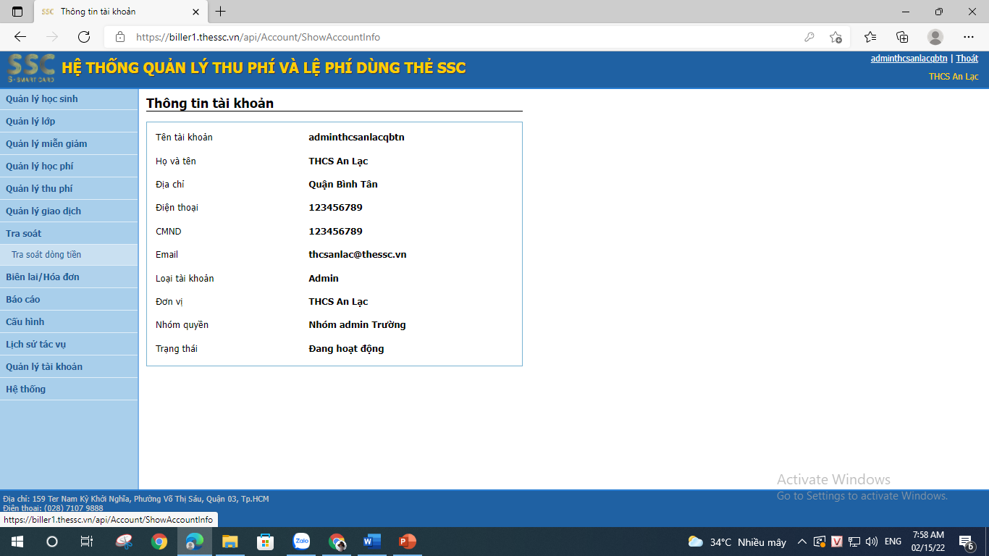
Bước 1: Truy cập vào phần mềm
Bước 2: Chọn mục “Tra soát” – chọn mục “Tra soát dòng tiền”

Slide 38
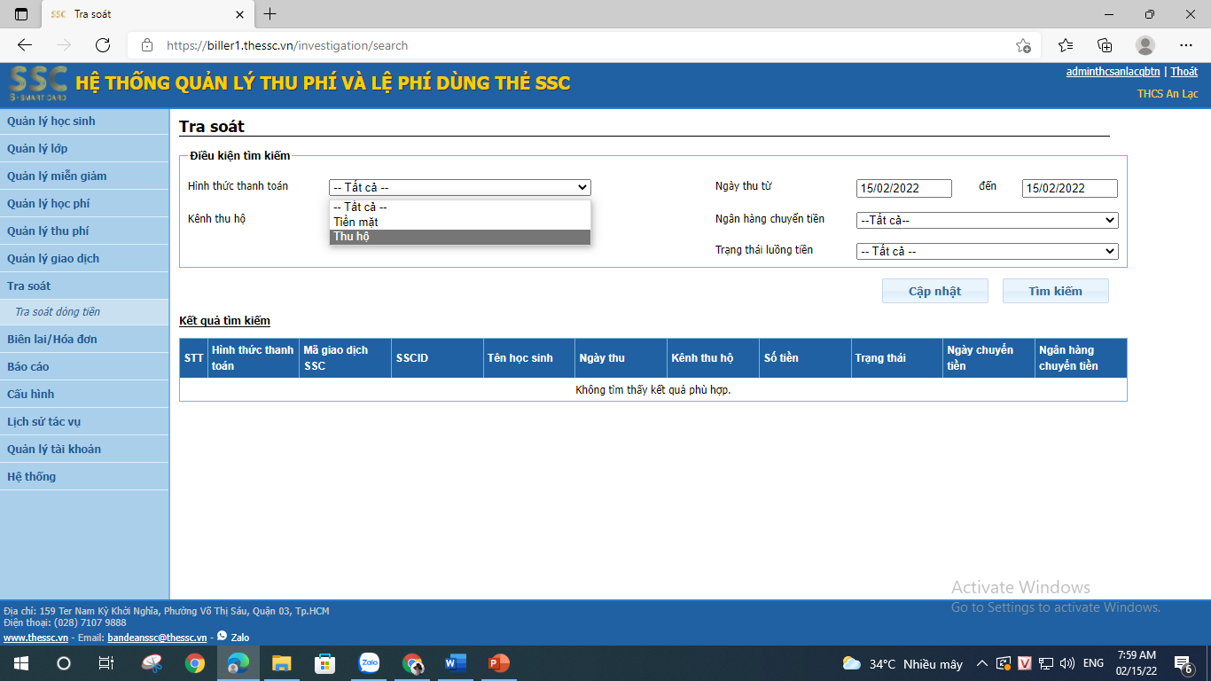
Tại mục “Hình thức thanh toán” lựa chọn “Thu hộ”

Slide 39
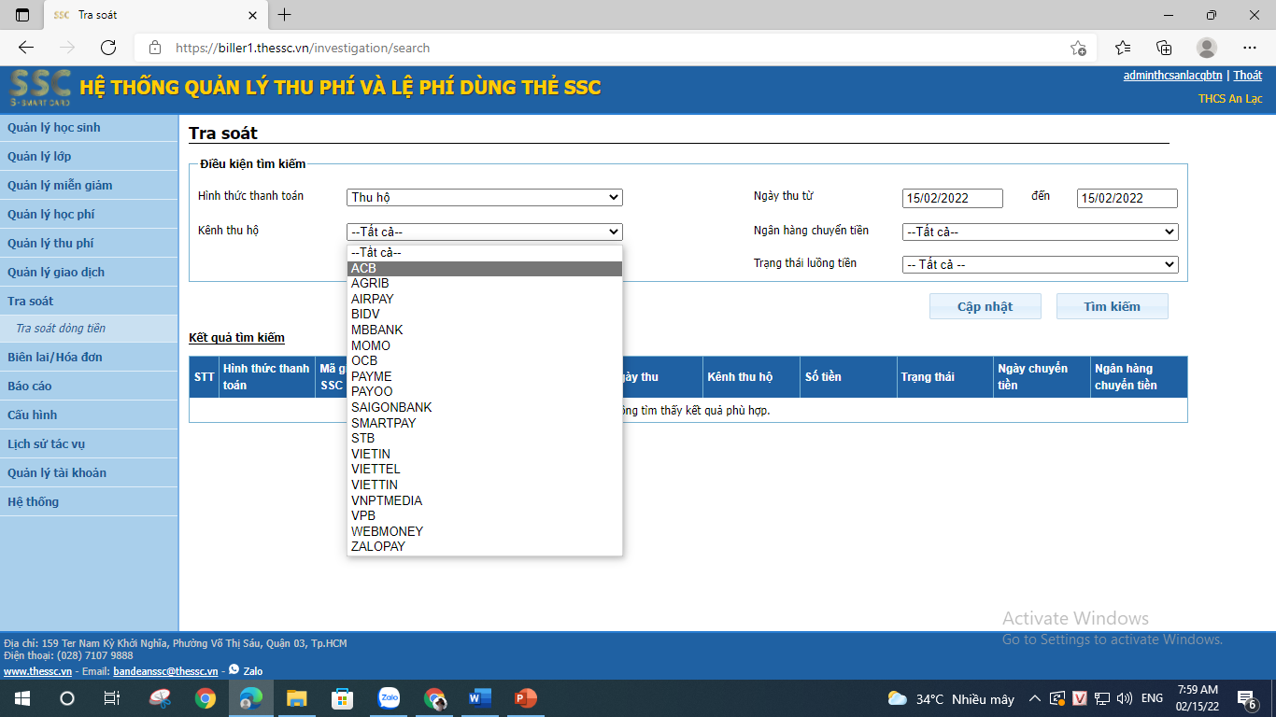
Tại mục “Kênh thu hộ” GV tùy chọn kênh thu phụ thuộc vào nhu cầu tra soát hoặc có thể chọn tất cả

Slide 40
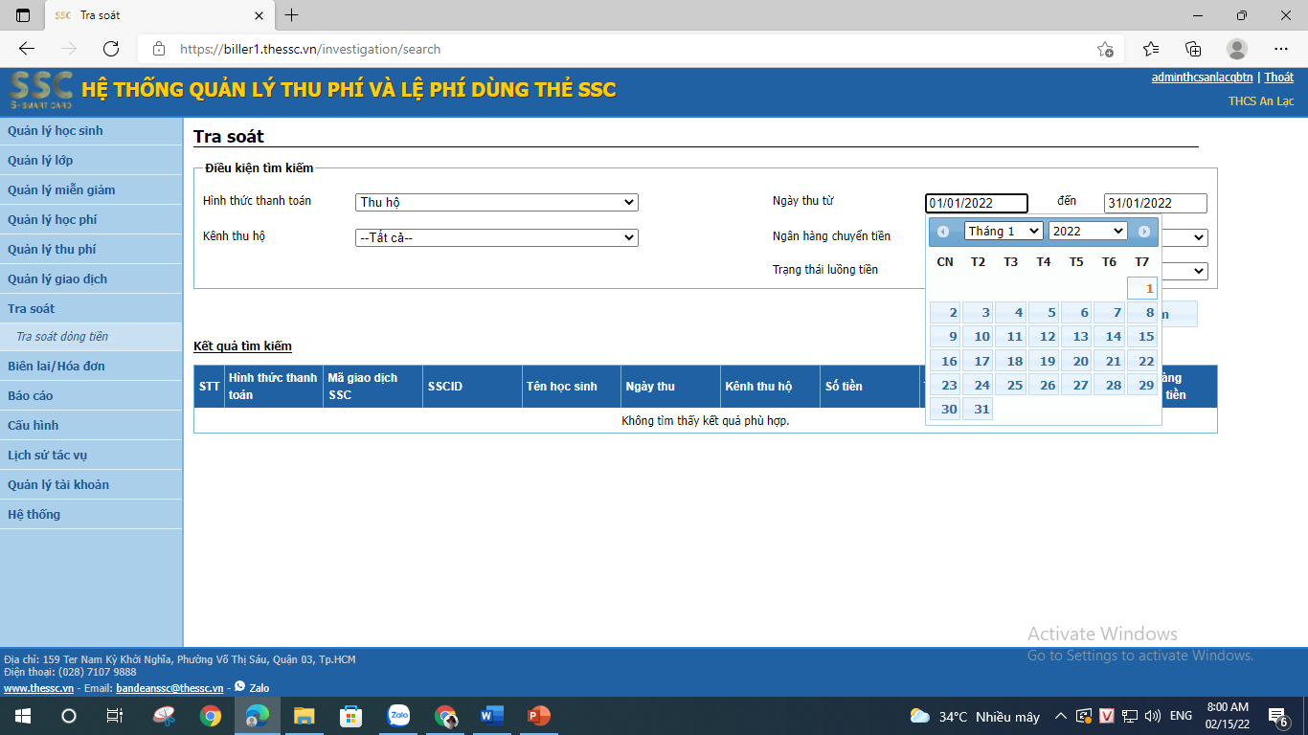
Lựa chọn thời gian Tra soát

Slide 41
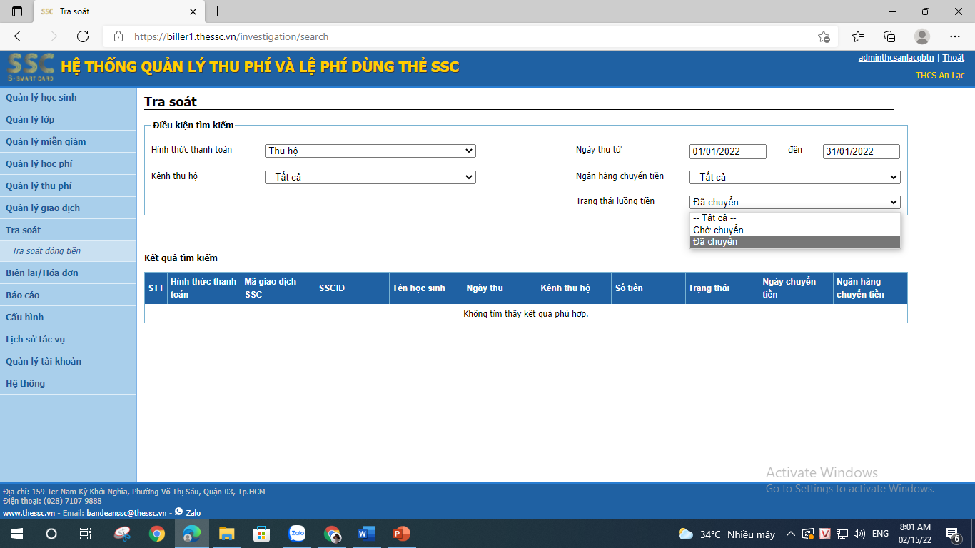
Chọn “Trạng thái luồng tiền”. Và bắt đầu tìm kiếm

Slide 42
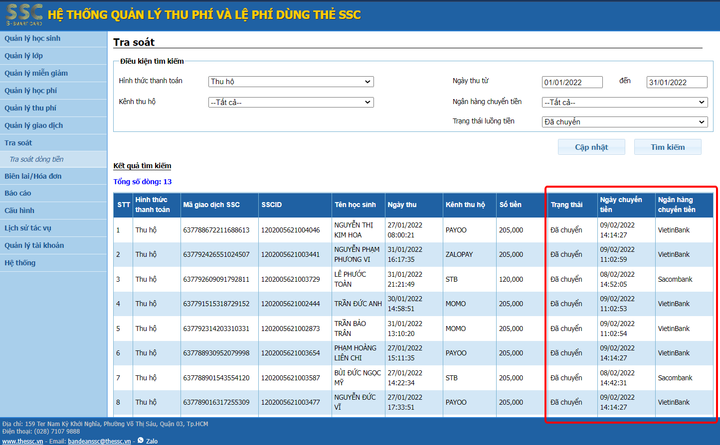
Hệ thống thể hiện “Trạng thái dòng tiền”, “Ngày chuyển tiền” và “Ngân Hàng Chuyển tiền

Slide 43
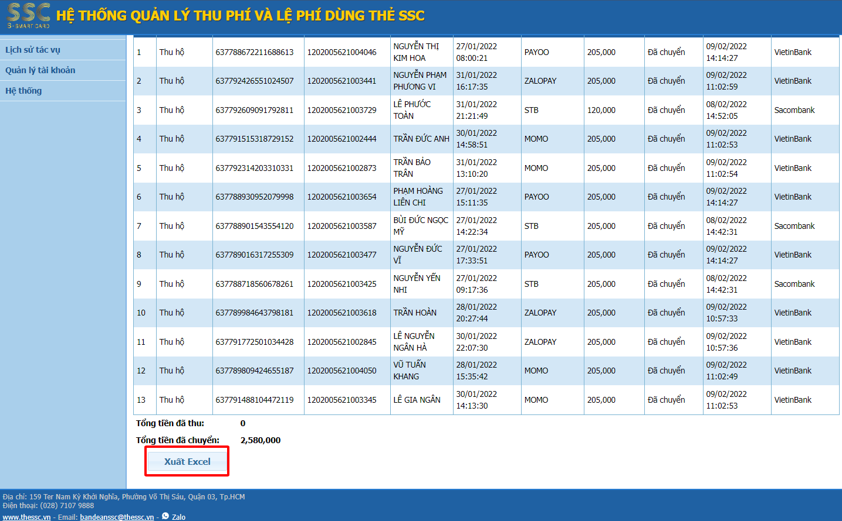
Kéo xuống phía dưới và chọn vào “xuất Excel”

Slide 44
Mẫu Báo cáo tra soát

Slide 45
CÁC ĐỐI TÁC THU HỘ VÀ BIỂU PHÍ DỊCH VỤ:
STT | NHÀ CUNG CẤP | PHÍ
1 |  | Miễn phí
2 |  | Miễn phí
3 |  | Miễn phí theo từng thời kỳ
4 |  | Miễn phí theo từng thời kỳ
5 |  | Miễn phí theo từng thời kỳ
6 |  | Miễn phí theo từng thời kỳ
7 |  | Miễn phí theo từng thời kỳ

Slide 46
STT | NHÀ CUNG CẤP | PHÍ
8 |  | Miễn phí theo từng thời kỳ
9 |  | Miễn phí theo từng thời kỳ
10 |  | Miễn phí
11 |  | Quầy: 6.500 đồng App: Miễn phí
12 |  | 10.000 đồng
13 |  | 1% trên tổng giao dịch (tối thiểu 11.000 đồng)
14 |  | 1% trên tổng giao dịch (tối thiểu 11.000 đồng)

Slide 47
 | KÊNH QUẦY | PHÍ
 |  | 6.500 đồng
 |  | 6.500 đồng
 |  | 6.500 đồng
 |  | 6.500 đồng
 |  | 6.500 đồng
 |  | 6.500 đồng
 |  | 6.500 đồng

Slide 48
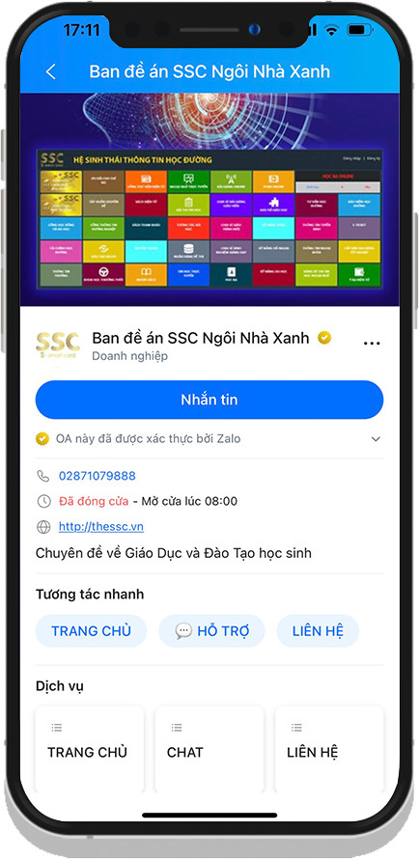
CÁC PHUƠNG THỨC LIÊN HỆ BAN ĐỀ ÁN SSC:
Qua Zalo Ban đề án SSC Ngôi Nhà Xanh

Slide 49
Qua Hotline: 028 7107 9888
Qua Email: bandeanssc@thessc.vn

Slide 50
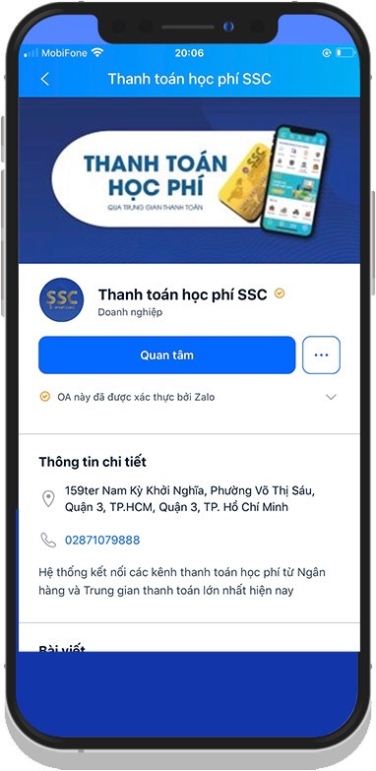
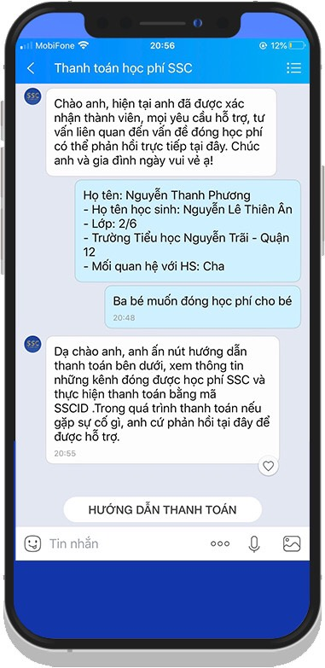
CÁC PHƯƠNG THỨC KẾT NỐI GIỮA PHỤ HUYNH VÀ SSC
LIÊN HỆ QUA KÊNH ZALO CHAT:
Link truy cập: https://zalo.me/605144994493356649
Tìm kiếm trên Zalo chat: “Thanh toán học phí SSC”
Kênh Zalo sẽ có nhân viên hỗ trợ trực từ 8h - 23h mỗi ngày

Slide 51
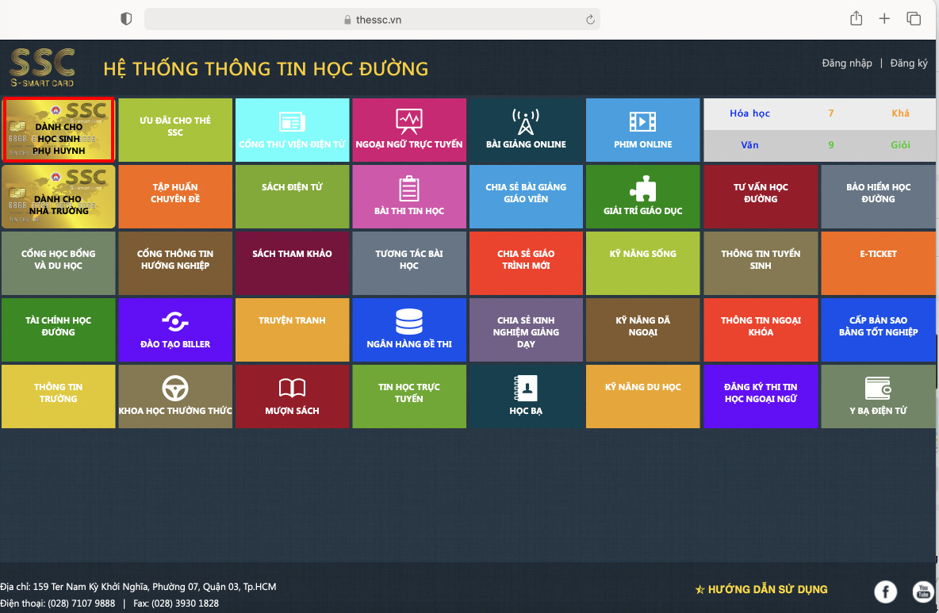
CÁC PHƯƠNG THỨC KẾT NỐI GIỮA PHỤ HUYNH VÀ SSC
Phụ huynh truy cập đường link thessc.vn và chọn mục “SSC dành cho học sinh – phụ huynh”
Website trực tuyến: thessc.vn

Slide 52
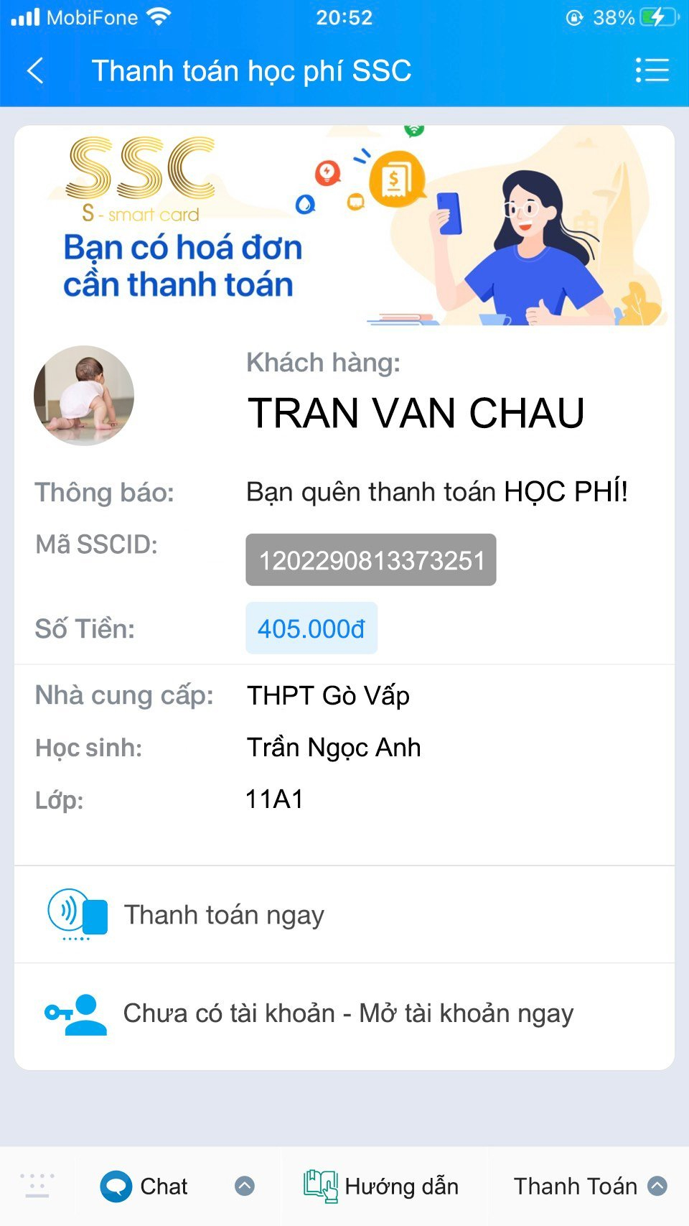
CÁC PHƯƠNG THỨC KẾT NỐI GIỮA PHỤ HUYNH VÀ SSC
Phụ huynh nhận phiếu báo thông qua Zalo Chat

Slide 53
THANK YOU!

